Slide 1
סיכום פרויקט מדע אזרחי - מטוטה ויקטור
(14.7.2024-20.8.2024)
1.9.2024
בר שטרנבך

Slide 2
רקע
במהלך חודש יולי, פתח ארגון "החצי הכחול" במיזם מדע אזרחי במטרה לאסוף מידע על תפוצת מין הסרטן הפולש " מטוטה ויקטור" לאורך חופי הים התיכון בישראל. הציבור הוזמן לדווח על תצפיות של הסרטן דרך אפליקציית SeaWatch לדיווח על מפגעים ותצפיות בים, של החברה להגנת הטבע. האפליקציה זמינה להורדה בחינם מחנויות היישומונים ומאפשרת דיווח על מפגעים שונים בסביבה הימית כמו זיהום ים, דיג לא חוקי ועוד. כל דיווח מגיע בזמן אמת ובאופן ישיר לגורם האחראי על הטיפול בסוג המפגע שהתקבל דיווח.
מאז פתיחת תעלת סואץ ב-1869, מינים טרופיים רבים חדרו לים התיכון והתבססו בו. הערכות לגבי מספר המינים הפולשים שהגיעו ככה לים התיכון מדברות על למעלה מ1000 מינים. מאז פתיחת תעלת סואץ ב-1869, מינים טרופיים רבים חדרו לים התיכון והתבססו בו. יש להניח שלמינים זרים יש השפעה אקולוגית משמעותית, אך עד כה לא התבצעו מחקרים מקיפים הבודקים או מתעדים השפעה זו בצורה מספקת. דיווח על מינים שהופיעו בים התיכון ועדיין לא התבססו, עשוי לסייע למיגור אפקטיבי.
הפרויקט מתבצע בשיתוף פעולה עם פרופסור בלה גליל, מומחית בינלאומית ממוזיאון הטבע על שם שטיינהרדט, המתמחה במשפחה של מין הסרטן הפולש, וד"ר נירית לביא-אלון, המרכזת את תחום המדע אזרחי בחברה להגנת הטבע. פרופסור גליל הייתה הראשונה שתיעדה את הופעתו של הסרטן בישראל, והנתונים שנאספו ינותחו בעזרתה כדי להרחיב את הידע המדעי על המין, בעוד ד"ר לביא-אלון מסייעת ותומכת בהקמת הפרויקט ואיסוף הנתונים בפן המדע האזרחי.

Slide 3
רקע – "מטוטה ויקטור"
הסרטן הפולש מהמין מטוטה ויקטור, שמקורו באזור שבין האוקיינוס השקט לאוקיינוס ההודי, תועד לראשונה במזרח הים התיכון בשנת 2012 במפרץ חיפה. מאז, הסרטן התפשט במהירות לאורך חופי ישראל ובאזורים שכנים כמו לבנון וטורקיה אך טרם נעשה מיפוי מסודר של התפוצה שלו בישראל. מין זה מתחרה עם מינים מקומיים על מזון ועלול להביא לדחיקתם. הסרטן ניזון מצדפות, סרטנים אחרים ודגים, והתפשטותו מובילה ללחץ טריפה משמעותי על מינים מקומיים אלה. טריפת מינים אלו עלולה לשבש את שרשראות המזון המקומיות, לשנות את הרכב והמבנה של אוכלוסיות ולהשפיע על איזונה של המערכת כולה. מתוך מחקרים שבוצעו על המין בעבר עולה כי פעילות אנושית כמו זיהום ופרויקטים של הזנת חופים בחול לאורך חופי ישראל יצרו תנאים נוחים לשגשוגו של הסרטן. דבר העלול להוות גורם מפריע לבתי גידול מקומיים ולהפחתת המגוון הביולוגי.

Slide 4
מטרות הפרויקט
הפקת מפת תצפיות ראשונה מסוגה של מין הסרטן הפולש Matuta victor לאורך חופי התיכון בישראל
סיוע במחקר על מינים פולשים לאורך חופי ישראל בים התיכון

Slide 5
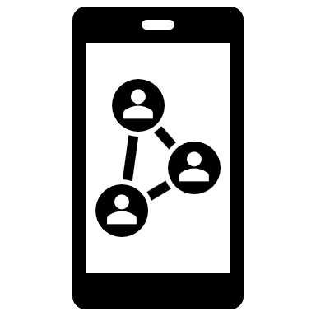
תקציר מנהלים
תגובות הציבור
מעבר לדיווחים באפליקציה קיבלנו מהציבור עשרות תצפיות בתגובות לפרסומים באתרי החדשות ומדיות החברתיות.
פרסום וחשיפה
הפרויקט התפרסם ב12 כתבות שונות (בעברית אנגלית וברוסית), קבוצות "וואטסאפ" וב18 פוסטים ברשתות החברתיות שהגיעו לעשרות אלפי אנשים
משך הקמפיין
הנתונים המוצגים נאספו מה14.7.2024 ועד ה20.8.2024 (37 ימים)
איסוף התצפיות
במהלך הקמפיין נשלחו 210 תצפיות של מין הסרטן מטוטה ויקטור דרך האפליקציה
מפת התצפיות
התקבלו תצפיות של מטוטה ויקטור מאשקלון ועד עכו כאשר הריכוזים הגבוהים ביותר נמצאים סביב חופי תל אביב, הרצליה, חדרה וחיפה

Slide 6
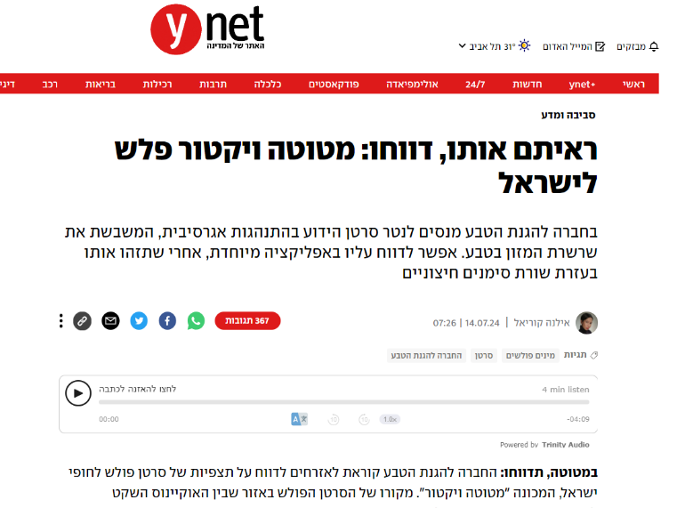
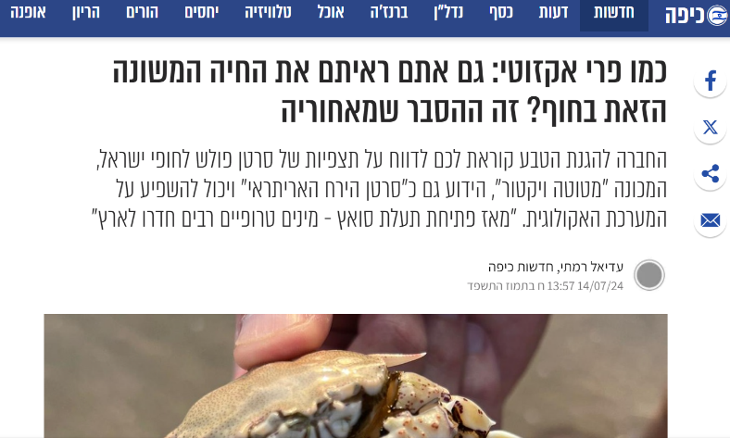
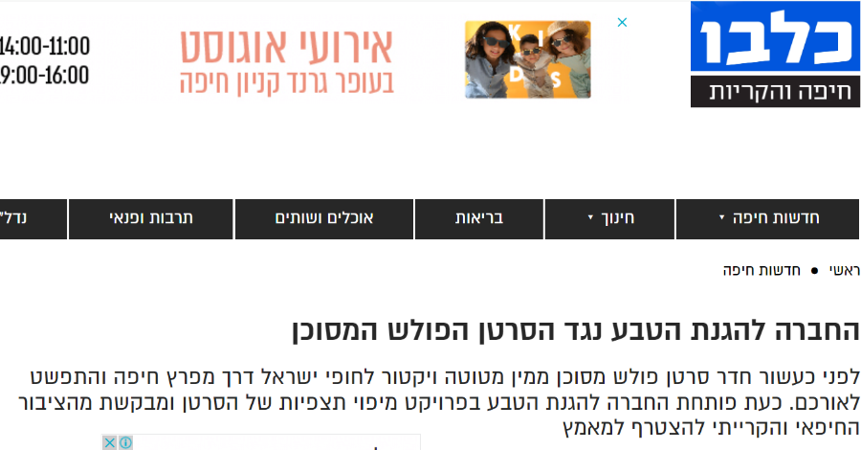
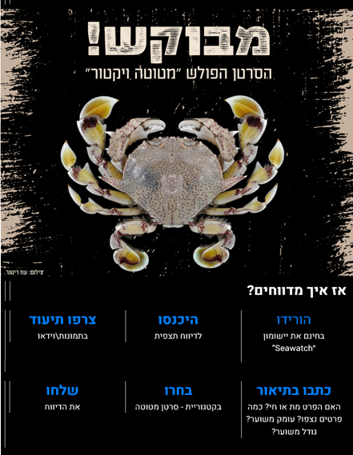
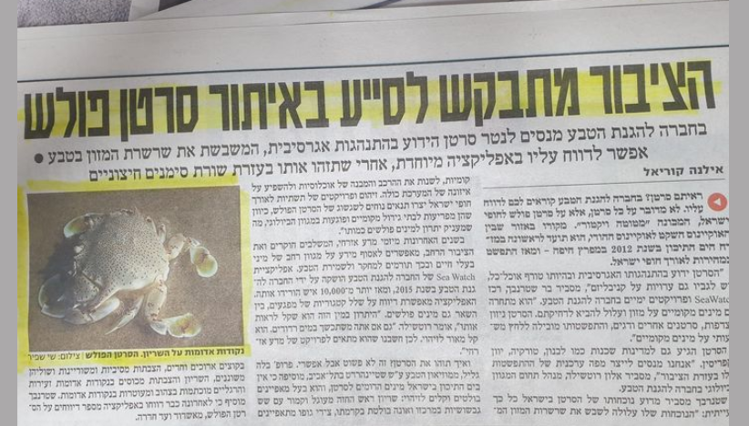
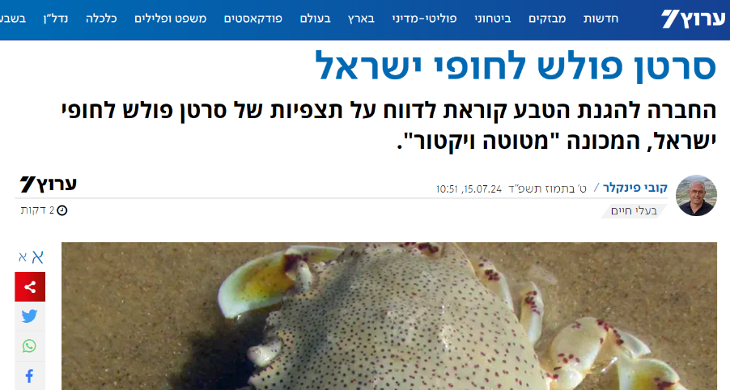
מהתקשורת

Slide 7
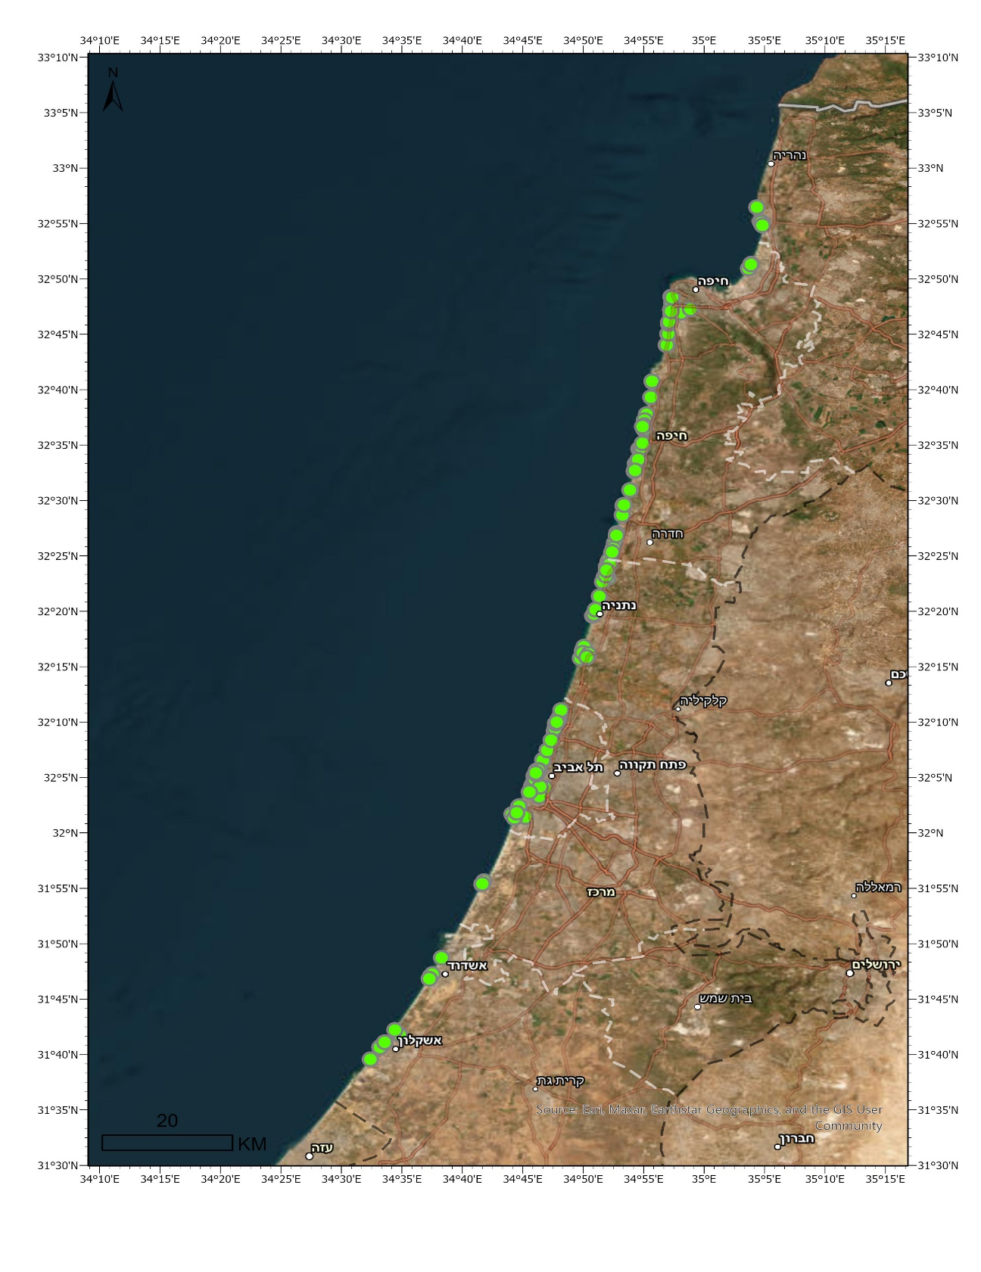
איסוך הנתונים התצפיות של הסרטן הפולש מטוטה ויקטור סייע ביצירת מפת תצפיות ראשונה מסוגה בישראל. המפה מציגה את כל התצפיות בקטגוריית"מטוטה ויקטור" שדווחו באפליקציה. התצפיות פרושות כמעט לכל אורך קו החוף הישראלי של הים התיכון (מאשקלון ועד עכו). האזורים בהם אין תצפיות מעידים על חוסר בתצפיות ולא בהכרח על היעדרות הסרטן מאזורים אלו.

Slide 8
כחלק מפרויקט איסוף הנתונים על המין הפולש של הסרטן מטוטה ויקטור נאספו מאות תצפיות. בכדי שהנתונים יהיו בעלי ערך מדעי גבוה ככל האפשר, ציבור המדווחים התבקש לצלם את הסרטנים עליהם דיווחו. כך אפשר לאמת שהסרטן בדיווח הוא אכן הסרטן הפולש. מתוך כלל הדיווחים 35% מהדיווחים כללו תמונה של המין הנכון כאשר שאר התצפיות לא הכילו תמונה.

Slide 9
מתוך כל התצפיות שנאספו דרך האפליקציה SeaWatch על הסרטן הפולש מטוטה ויקטור רואים שלא בכל האזורים לאורך החוף כמות התצפיות זהה. אפשר לראות אזורים בהם יש הרבה תצפיות ( מסומנים באדום) לאורך החוף, אזורים בהם מספר התצפיות בינוני (צבע כתום) ואזורים בהם מספר התצפיות נמוך (צהוב בהיר) עד אפסי. הריכוז הגדול ביותר של תצפיות נמצא באזור תל אביב, הרצליה, חדרה וחיפה.

Slide 10
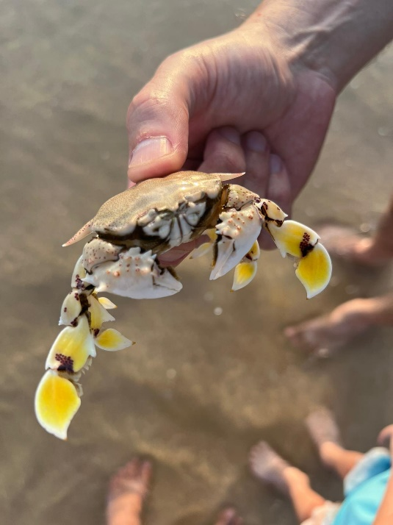
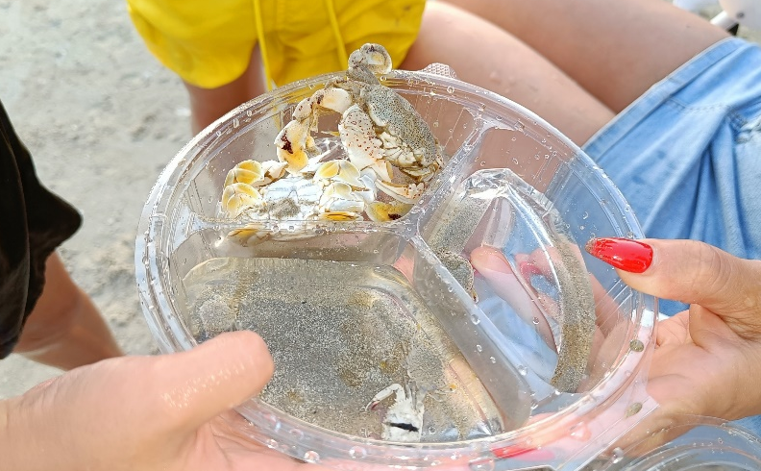
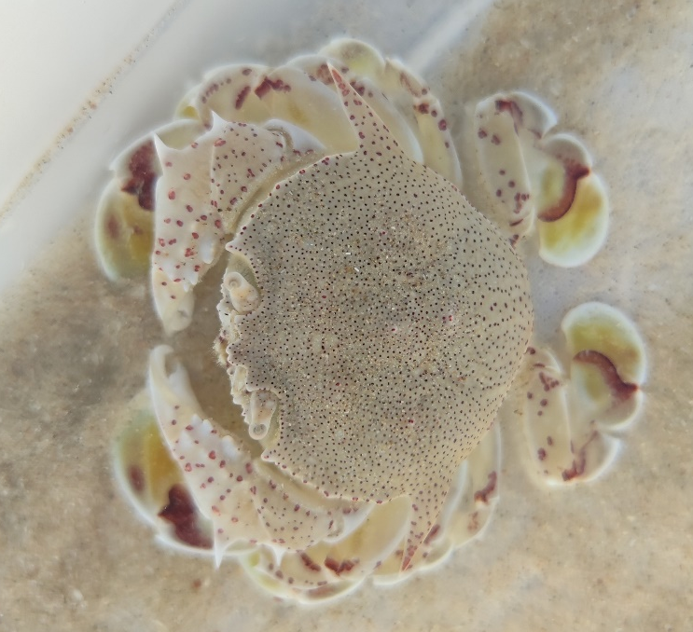
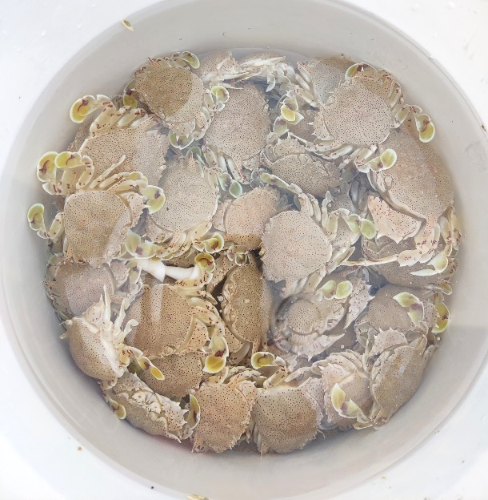
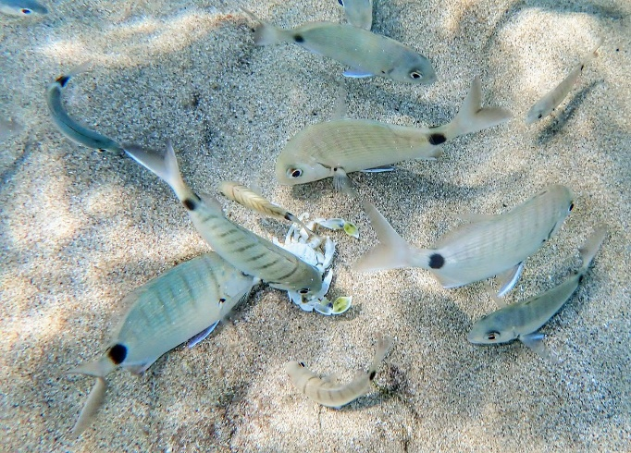
תמונות של הסרטן הפולש מטוטה ויקטור שמדווחים שלחו לנו באפליקציית SeaWatch
יובל ארז
עדי מוסקוביץ'
חופית א
ולדימיר פוסטרנק
סתיו קפון
חנן אזולאי
יפעת זבולון

Slide 11
תיעוד וידאו של הסרטן מטוטה ויקטור שמדווחים שלחו דרך אפליקציית SeaWatch
שי מיניס
אורי פולג
חנן אזולאי

Slide 12
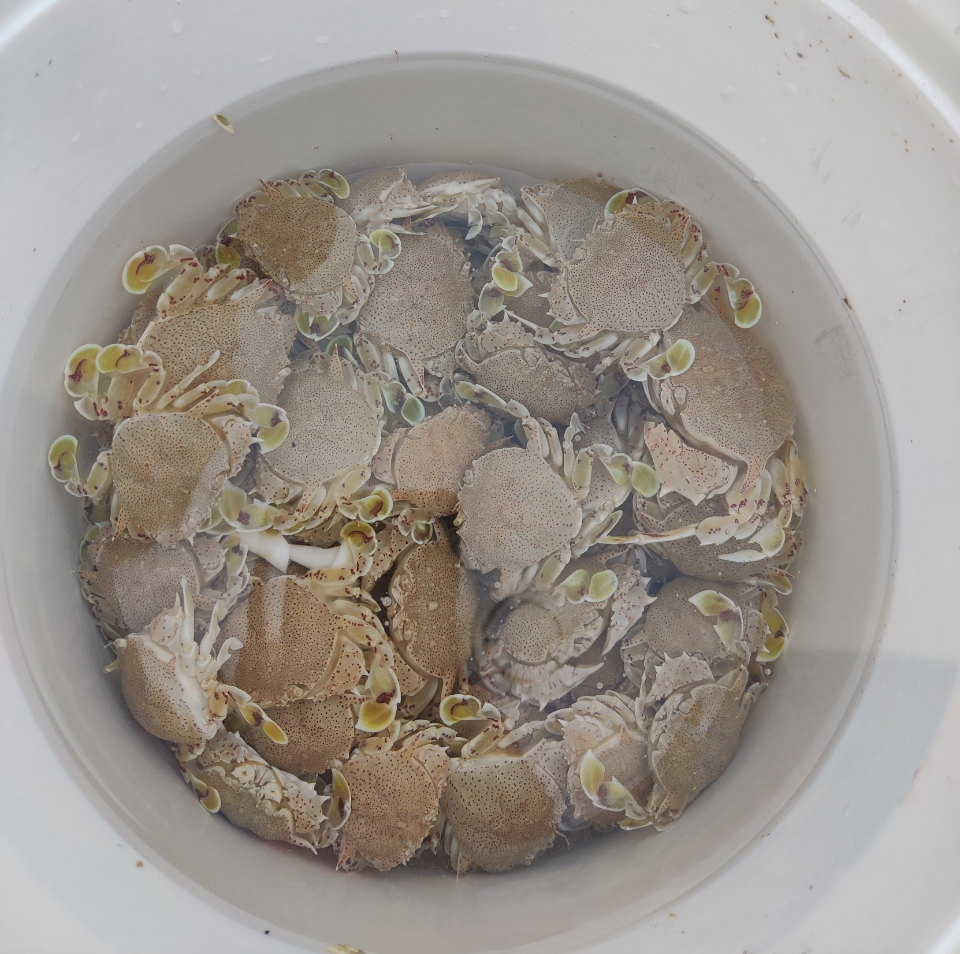
סיכום
בזכות התגייסות הציבור לדיווח על תצפיות של המין מטוטה ויקטור דרך אפליקציית Seawatch הצלחנו לייצר מפת תצפיות ראשונה מסוגה של המין מטוטה ויקטור בישראל. בזכות המפה הורחב הידע על אזורי המחיה של הסרטן לאורך חופי הים התיכון, כולל אזורים שלא תועדו קודם לכן. מידע מסוג זה יכול לסייע בהבנה של דפוסי התפשטות של מינים פולשים. חשוב לציין שהוספת תמונה לתצפית היא חיונית לצורך אימות זיהוי המין. למעלה מ-60% מהתצפיות שהתקבלו לא כללו תמונה, ולכן לא ניתן היה לאמת אותן. עם זאת, גם לתצפיות ללא תמונה יש ערך רב, מאחר שהן מספקות לנו אינדיקציה על אזורים שייתכן והמין פולש אליהם. אך תצפיות הכוללות תמונה, שבהן ניתן לאמת את זהות המין, בעלות ערך גבוה יותר מבחינה מדעית, שכן הן מאפשרות לנו לבנות מפת תפוצה מדויקת ואמינה ולהבין טוב יותר את היקף התפשטות הסרטן לאורך החופים. למרות ההיענות המרשימה עדיין חסרות לנו תצפיות מאזור ניצנים, ראשון לציון, שפיים, געש, עתלית והקריות. אנו מזמינים את הציבור להמשיך ולדווח דרך אפליקציית SeaWatch ולסייע לנו להשלים את המיפוי. כל דיווח שלכם חשוב, ותורם למחקר ולשמירה על הסביבה הימית.

Slide 13
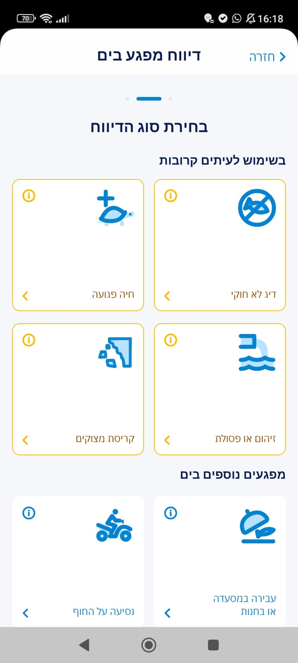
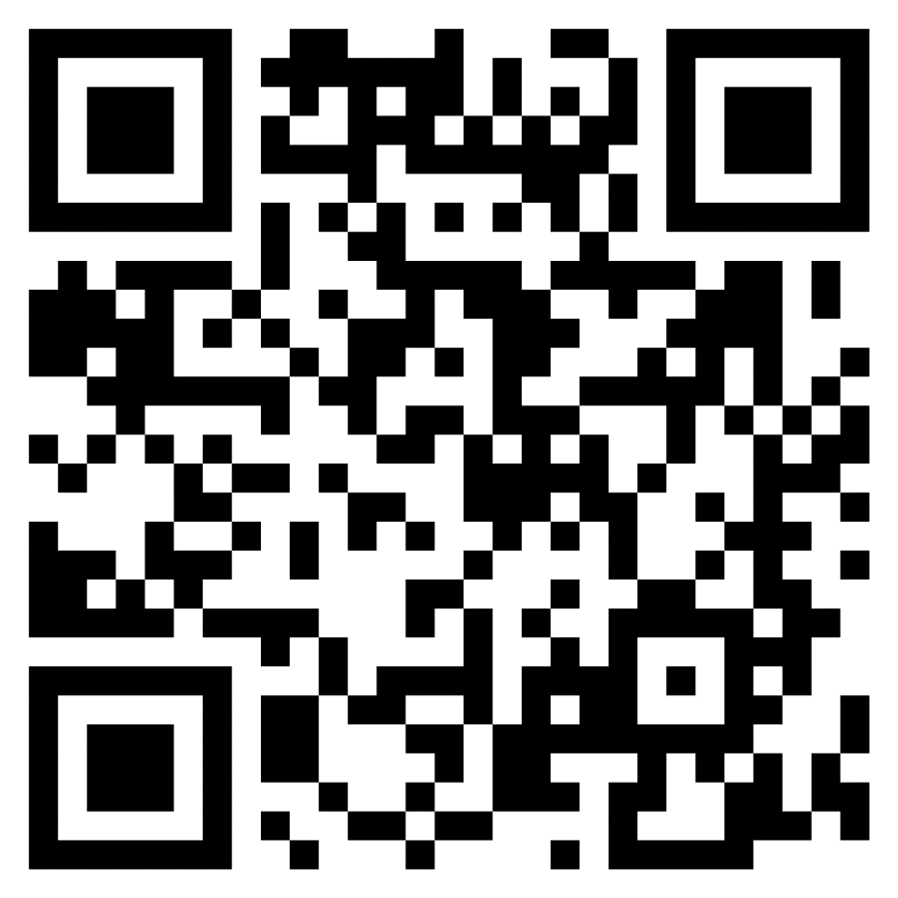
גם אתם מוזמנים להצטרף לקהילת SeaWatch ולדווח לנו על מפגעים ותצפיות בסביבה הימית
ותתחילו לדווח
תורידו את האפליקציה בחינם

Slide 14
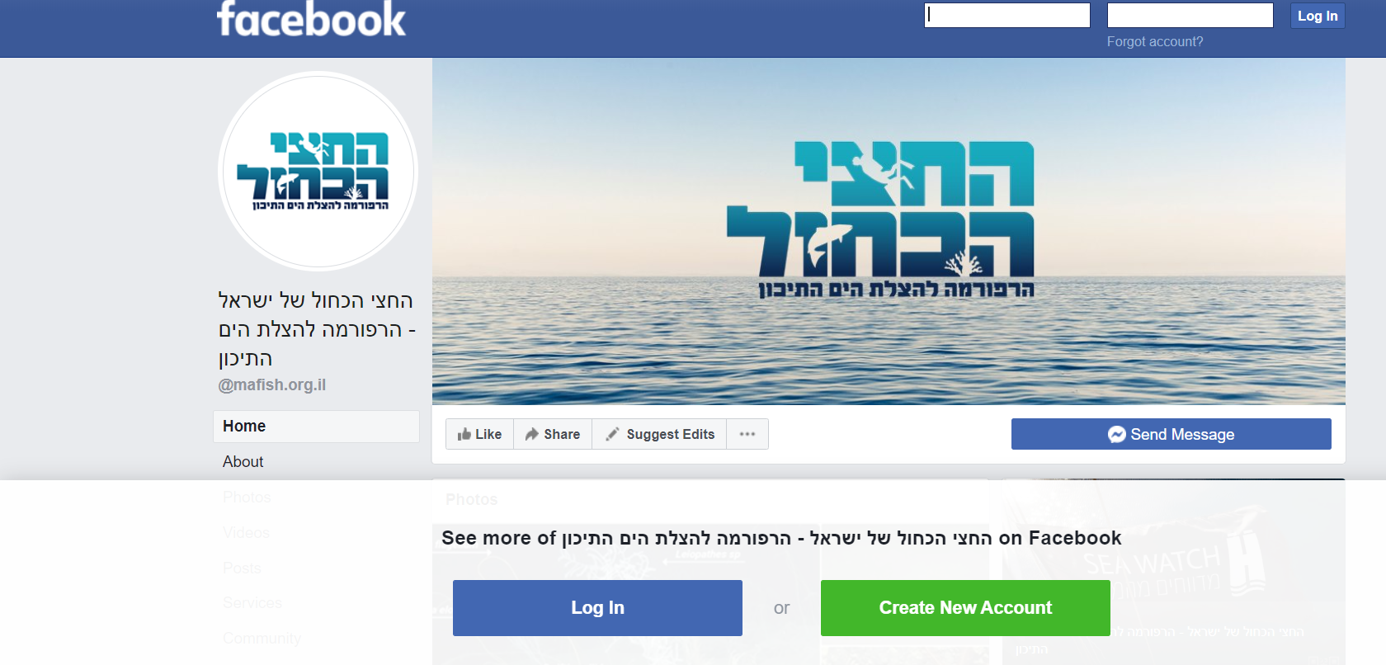
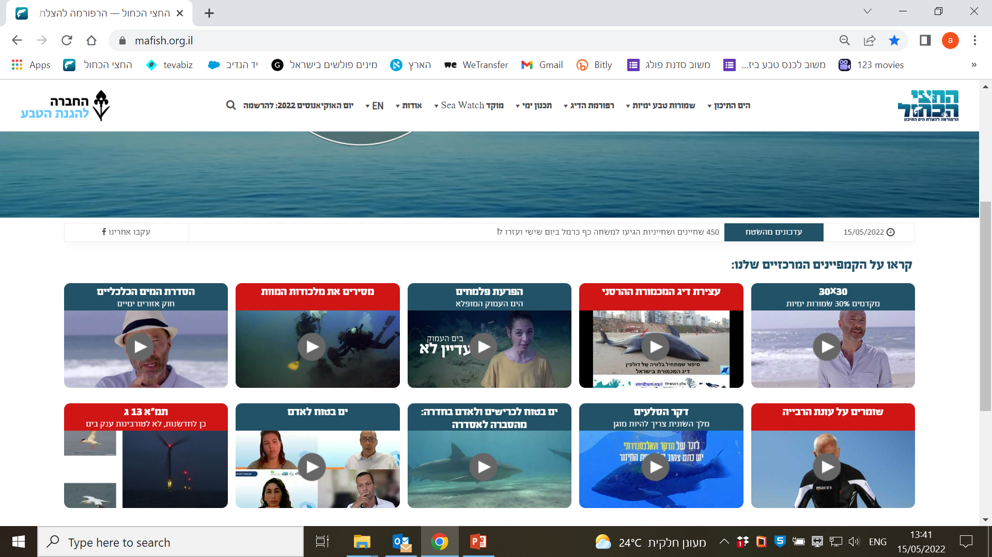
בואו לשמוע עוד על הפעילות שלנו וללמוד על הים
ובאתר החצי הכחול
בפייסבוק
https://mafish.org.il/
https://www.facebook.com/mafish.org.il

Slide 15
תודות
תודה לפרופ' לבלה גליל על שיתוף הפעולה והסיוע בהכנות לפרויקט והרקע המדעי | לד"ר שי שפיר על תרומת התמונות והסרטונים לפרסומים | לעמרי סלנר ודב גרינבלט מהדוברות של החברה להגנת הטבע על הפרסומים היעילים בכל הפלטפורמות | לד"ר נירית לביא אלון על ההכוונה והעזרה המקצועית בכתיבה הרקע ובהנגשת המידע | לד"ר עתרת שבתאי על העזרה במענה לדיווחים, עיבוד הנתונים והפקת המפות | למיטל מנחם על העיצוב של הפוסטר והניוזלטר

